Slide 1
Maestría en Administración Pública
Derechos Humanos y Equidad de Género
Docente
Mtra. Martha Patricia Aguilar Espinosa

Slide 2

Objetivo de la materia
El estudiantado integrará la perspectiva de género en la comprensión de los diferentes contextos de vida de las mujeres, y se conducirá dentro del marco legal que constituye los derechos de las mujeres, establecido internacional y nacionalmente, identificando las responsabilidades del Estado mexicano en la construcción de una sociedad igualitaria y libre de violencias basadas en el género.

Slide 3

Temario
Derechos Humanos y Perspectiva de Género
Origen de los Derechos Humanos de las Mujeres
Políticas Públicas para la promoción de los derechos de las mujeres y erradicación de las violencias basadas en el género
Abordaje de retos y nuevos temas

Slide 4

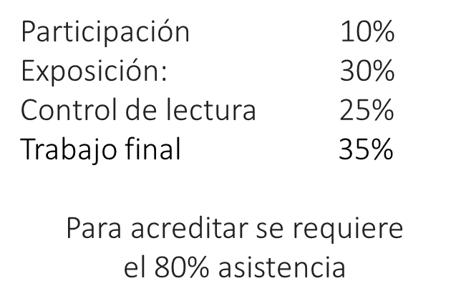
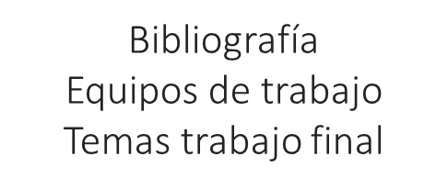
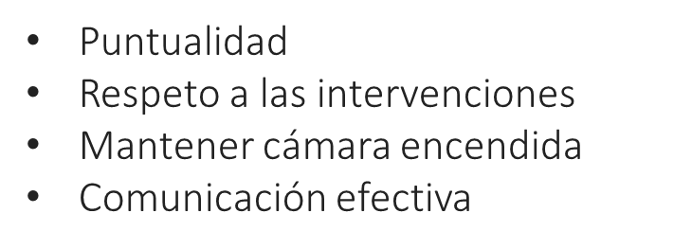
Aspectos generales
Forma de
evaluación
Organización
Reglas de
convivencia
Cronograma

Slide 5

Cronograma de la materia

Slide 6


Introducción a la materia

Slide 7

¿POR QUÉ EQUIDAD DE GÉNERO?
¿Qué es?
Es un conjunto de reglas que permiten la igualdad de participación de hombres y mujeres en su medio organizacional y social con un valor superior a las establecidas tradicionalmente, evitando con ello la implantación de estereotipos o discriminación.
Se relaciona con la igualdad y no discriminación, es uno de los principios más importantes en materia de derechos humanos.
Notes:
La igualdad y no discriminación, es uno de los principios más importantes en materia de derechos humanos, ya que permite el goce y disfrute de todos los demás derechos.

Slide 8





La UNESCO, según la base de datos Women in Science, dio a conocer que:
Menos del 30% del personal de investigación en todo el mundo son mujeres
El 17,5% de las personas que trabajan en el sector tecnológico son mujeres.
Foro Económico Mundial estima que se necesitarán 132 años para eliminar las desigualdades de género en el mundo. En 2020, estimaba que se necesitarían 99.5 años: la pandemia de Covid-19 ha retrasado el logro de la igualdad a una generación más.
Datos de la Organización Internacional del Trabajo (ILOSTAT), A nivel mundial, la brecha salarial entre mujeres y hombres es del 20%.
ONU Mujeres y UNDESA, consideran que al ritmo actual, se necesitarán otros 286 años para eliminar las leyes discriminatorias y cerrar las brechas existentes en la protección jurídica de las mujeres y las niñas.
El World Inequality Report (2022)
En 1990, las mujeres recibían el 31% de los ingresos laborales; hoy siguen recibiendo apenas el 34%.
Ninguna región del mundo logró la igualdad.
Muchas desigualdades de género siguen sin estar documentadas. existen datos, no siempre son lo suficientemente accesibles.

Slide 9

Situación en México (violencia):
Diariamente, más de diez mujeres son asesinadas en México
La VCM es un problema real y de urgente atención en México, ya que siete de cada diez mujeres han sido violentadas a lo largo de su vida;
No hay datos precisos sobre la VCM, pues solo una de cada diez mujeres decide denunciar;
La VCM está normalizada, incluso entre las propias víctimas, dado que de tres a cinco mujeres de cada diez manifiestan como principal motivo ante violencia física y/o sexual que fue algo sin importancia;
Los roles y estereotipos de género dominan en el colectivo, pues seis de cada diez mujeres expresaron que los quehaceres domésticos les corresponden solo a ellas.

Slide 10
¿POR QUÉ DERECHOS HUMANOS?
Importancia
Apuesta:
Presupuestos, leyes y reglamentos, y sentencias
Son inherentes a todos los seres humanos, sin distinción (ONU, 2016).
Fueron concebidos para proteger lo que las personas consideramos más importante.
Están ahí para lograr que la vida sea digna.
Requieren personas abiertas a vivir y convivir en la diversidad y la diferencia.
Marco constitucional
Políticas
públicas
Personas y sus derechos
Compromiso Gobierno-
Personas
Servicio
público capacitado

Slide 11

Consolidación de los DH en México:
  La reforma constitucional de 2011 (junio 2011).*
  Resolución del expediente VARIOS 912/2010 (julio de 2011).
  Publicación de la Ley de Amparo de 2013.

Slide 12

RESOLUCIÓN DEL EXPEDIENTE VARIOS 912/2010
Resolución paradigmática, se determinaron acciones en tres rubros generales:
Control de convencionalidad en un modelo de control difuso de constitucionalidad;
Restricción en la jurisdicción militar en casos concretos;
Implementación de medidas administrativas, (entre ellas, cursos de capacitación a miembros del PJF).
Caso Radilla Pacheco
Crónica del caso Rosendo Radilla Pacheco - Bing video / https://youtu.be/X0w5H6UBu3o
https://youtu.be/f3Yg3ics4Qc

Slide 13
Cronología
Estado mexicano
Desaparición forzada de Rosendo Radilla Pacheco
CIDH presentó caso ante la CoIDH
2001
CNDH, Recomendación 026/2001
1974
2001
2008
2009
Fiscalía Especial,
Examinó y recibió denuncias
Demanda de la Comisión Mexicana de Defensa y Promoción de Violaciones a DH ante la CODH
2002
Sentencia de la CoIDH declaró responsable al Estado Mexicano
Fiscalía Especial,
Presentó “Informe histórico”
2006
35 años después

Slide 14

Resolución CoIDH
23 de noviembre de 2009
Dio cuenta de:
Existencia de un patrón de sistemáticas violaciones de derechos humanos en México;
La debilidad estructural de la normatividad y las instituciones públicas en materia de justicia; y
urgencia de armonizar la normatividad interna con los estándares internacionales en materia de derechos humanos y de velar por el cumplimiento de la Sentencia.
Apuntó hacia la necesidad de:
Adecuar la legislación relativa al delito de desaparición forzada de personas, y
La limitación de la jurisdicción militar a casos de violaciones graves de los derechos humanos de civiles por parte de elementos castrenses
La Sentencia de la Corte IDH: Caso Radilla Pacheco vs. Estados Unidos Mexicanos | CMDPDH

Slide 15
REFORMA CONSTITUCIONAL DE 2011
Modificación en el uso del lenguaje ("garantías individuales“);
Introducción de figuras jurídicas, hoy fundamentales
  (interpretación conforme y pro homine, control de la constitucionalidad y de la convencionalidad, tanto difuso como concentrado)
Principio de Igualdad jurídica
Obligación de todas las autoridades de promover, respetar y garantizar los Derechos Humanos de toda persona
Prohibición expresa a la discriminación.
Derecho a la reparación integral y máxima protección
Libertad jurídica
Principio Dignidad humana
Principios rectores (universalidad, interdependencia, indivisibilidad y progresividad)

Slide 16
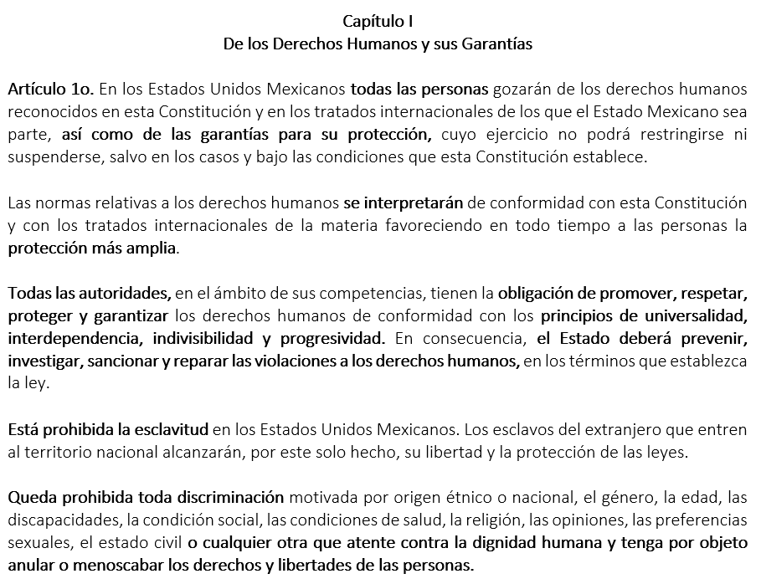

Artículo 1º Constitucional
Notes:
PRINCIPALES ASPECTOS
Entre Constitución y Tratados Internacionales, hay una relación de coordinación, la interpretación de DDHH debe hacerse armónicamente (nacional e internacional).
Cuando se refiere a DH establecidos en un Tratado Internacional, refiere no solo los Tratados de DH, sino cualquier tratado que los contenga.
Todos los Tratados Internacionales (210) de DH son constitución, porque así se reconocen. Por tanto cualquier ley, acto de autoridad contrario a ello, es inconstitucional.
Contradicción de tesis 293/2011 resuelta por la SCJN (24 de junio de 2011), abordaron primordialmente 2 temas:
Jerarquía normativa y la relación de la CPEUM y los Tratados Internacionales de DDHH de los que México es parte; y
La obligatoriedad de la jurisprudencia de la Corte Interamericana de DDHH (resoluciones en aquellos en los que México sea parte y vincula a todos los jueces del país, siempre que contengan un beneficio a la persona - Pro Persona -).
A partir de ese momento, la Jurisprudencia implica revisar también el Sistema Interamericano (criterios) porque son VINCULANTES.
POR TANTO, ¿DÓNDE SE ENCUENTRAN DDHH?
Normativa
Tratados Internacionales
Jurisprudencia
El DDHH Libre desarrollo de la personalidad (no está en la CPEUM), sino que fue una determinación jurisprudencial.
Ej. Cambio nombre de una persona que cambió su imagen sexo-genérica (2004).
Ej. reconocer el divorcio incausado, pues determinó que cualquier Código Civil que regule alguna causal está violando el DH Libre desarrollo de la personalidad.
Ej. Marihuana, consumo lúdico.
Ej. Orden de los apellidos, corresponde determinarlo no a la ley, sino a las personas que lo determinen, porque poner el nombre paterno primero, implica una visión patriarcal.

Slide 17

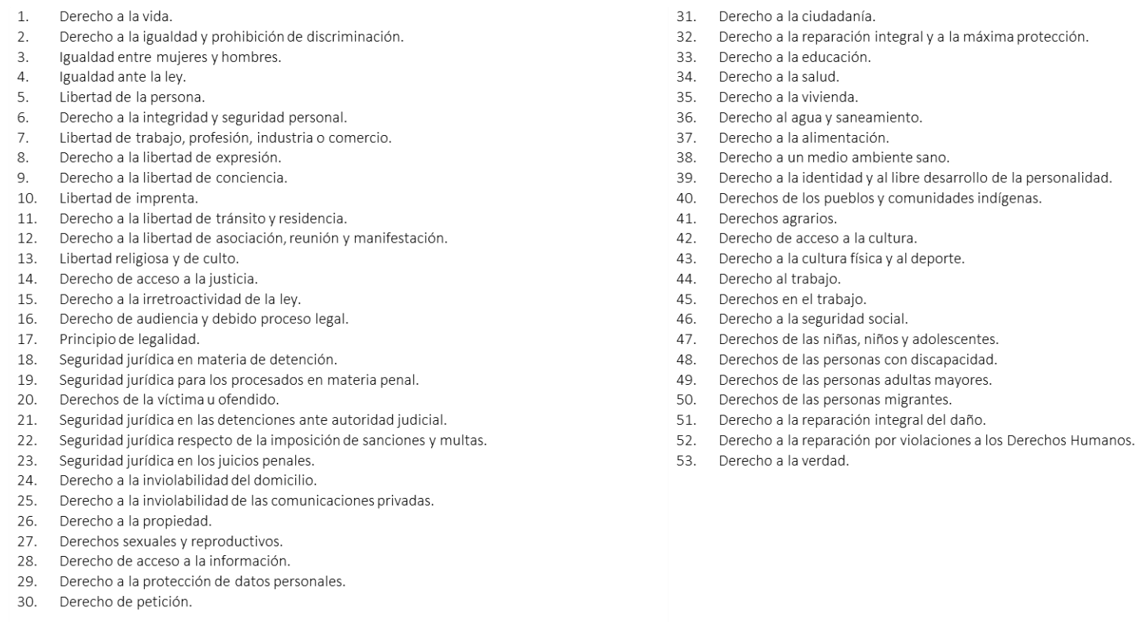
¿Qué derechos humanos conoces?

Slide 18
Ejemplos
AMPARO EN REVISIÓN 1005/2018
AMPARO DIRECTO EN REVISIÓN 8314/2019
Un periodista utiliza como medio para el ejercicio de su actividad la red social Twitter bajo determinado seudónimo. A través de ella difunde las notas que redacta y mantiene contacto con las autoridades del estado de Veracruz.
2. En octubre de 2017, un periodista se percató de que el fiscal general del estado de Veracruz, Jorge Winckler Ortiz (@AbogadoWinckler), lo bloqueó de la red social, lo que le impedía tener acceso a la información que el fiscal general comparte como autoridad en su cuenta personal.
3. Contra el bloqueo, el periodista promovió un juicio de amparo.
En julio de 2016, una delegación estatal del anterior programa de inclusión social PROSPERA negó el acceso a un apoyo alimentario a un ciudadano con una discapacidad mental.
El apoyo se le negó porque tenía un ingreso superior a la “línea de bienestar mínimo” y en las reglas de operación del programa se establece que, para obtener acceso al programa, es requisito contar con un ingreso menor.

Slide 19
CIERRE
Administración Pública
Estado
Gobierno
¿Qué relación identifican de los DH con la AP?
Interés
público
Notes:
La AP sirve para el correcto funcionamiento de un Estado, es la encargada de ejecutar las tareas de gobierno, en pro del interés público
Entre otras funciones, debe buscar:
Satisfacer las necesidades de la ciudadanía.
Establecer y crear una buena comunicación entre el gobierno y la ciudadanía y/o sociedad.
Agenda de modernización administrativa
Requiere la atención de temas complejos a mediano y largo plazo, derechos humanos y la erradicación de la desigualdad entre hombres y mujeres (además de recuperar confianza).

Slide 20
…Todas las autoridades, en el ámbito de sus competencias,
tienen la obligación de:
…Todas las personas gozarán de los DH reconocidos en la Constitución y en los Tratados Internacionales de los que el Estado Mexicano sea parte…
Promover
Respetar
Proteger
Garantizar
Organizar al aparato gubernamental y estructuras
Prevenir, investigar, sancionar y reparar los daño
Atendiendo los principios de los DH

Slide 21

¿Quiénes son TODAS esas autoridades?
PERSONAS SERVIDORAS PÚBLICAS
Representantes de elección popular, miembros del Poder Judicial de la Federación, las y los funcionarios y empleados y, en general, a toda persona que desempeñe un empleo, cargo o comisión de cualquier naturaleza en el Congreso de la Unión o en la Administración Pública Federal, así como a las personas servidoras públicas de los organismos a los que esta Constitución otorgue autonomía.
CPEUM, artículo 108
Quienes serán responsables por los actos u omisiones en que incurran en el desempeño de sus respectivas funciones
Notes:
Constitución Política de la CdMx
Artículo 64.1. …se reputarán personas servidoras públicas de la Ciudad de México, los miembros de los poderes ejecutivo, legislativo y judicial, los integrantes de las alcaldías, los miembros de los organismos autónomos y en general toda persona que desempeñe un empleo, cargo, función, mandato o comisión de cualquier naturaleza ante éstos; así como las personas que ejerzan actos de autoridad, recursos públicos o contraten con entes públicos la ejecución de obra o servicios públicos, de adquisiciones, de subrogación de funciones o reciban concesiones.

Slide 22
Ley General de Responsabilidades Administrativas, artículo 7
Directrices para los servidores públicos: (art. 7)
Actuar conforme a lo que las leyes, reglamentos y demás disposiciones jurídicas les atribuyen a su empleo, cargo o comisión, por lo que deben conocer y cumplir las disposiciones que regulan el ejercicio de sus funciones, facultades y atribuciones;
Conducirse con rectitud sin utilizar su empleo, cargo o comisión para obtener o pretender obtener algún beneficio, provecho o ventaja personal o a favor de terceros, ni buscar o aceptar compensaciones, prestaciones, dádivas, obsequios o regalos de cualquier persona u organización;
Satisfacer el interés superior de las necesidades colectivas por encima de intereses particulares, personales o ajenos al interés general y bienestar de la población;
Dar a las personas en general el mismo trato, por lo que no concederán privilegios o preferencias a organizaciones o personas, ni permitirán que influencias, intereses o prejuicios indebidos afecten su compromiso para tomar decisiones o ejercer sus funciones de manera objetiva;
Actuar conforme a una cultura de servicio orientada al logro de resultados, procurando en todo momento un mejor desempeño de sus funciones a fin de alcanzar las metas institucionales según sus responsabilidades
Administrar los recursos públicos que estén bajo su responsabilidad, sujetándose a los principios de austeridad, eficiencia, eficacia, economía, transparencia y honradez para satisfacer los objetivos a los que estén destinados;
Artículo 7. Los Servidores Públicos observarán en el desempeño de su empleo, cargo o comisión, los principios de disciplina, legalidad, objetividad, profesionalismo, honradez, lealtad, imparcialidad, integridad, rendición de cuentas, eficacia y eficiencia que rigen el servicio público. Para la efectiva aplicación de dichos principios, los Servidores Públicos observarán las siguientes directrices:
Notes:
:

Slide 23
Directrices para los servidores públicos: (continuación, art. 7)
Promover, respetar, proteger y garantizar los derechos humanos establecidos en la Constitución;
Corresponder a la confianza que la sociedad les ha conferido; tendrán una vocación absoluta de servicio a la sociedad, y preservarán el interés superior de las necesidades colectivas por encima de intereses particulares, personales o ajenos al interés general;
Evitar y dar cuenta de los intereses que puedan entrar en conflicto con el desempeño responsable y objetivo de sus facultades y obligaciones;
Se abstendrán de asociarse con inversionistas, contratistas o empresarios nacionales o extranjeros, para establecer cualquier tipo de negocio privado que afecte el desempeño imparcial y objetivo en razón de intereses personales o familiares, hasta el cuarto grado por consanguinidad o afinidad;
Separarse legalmente de los activos e intereses económicos que afecten de manera directa el ejercicio de sus responsabilidades en el servicio público y que constituyan conflicto de intereses, de acuerdo con lo establecido en esta Ley, en forma previa a la asunción de cualquier empleo, cargo o comisión;
Abstenerse de intervenir o promover, por sí o por interpósita persona, en la selección, nombramiento o designación para el servicio público de personas con quienes tenga parentesco por filiación hasta el
cuarto grado o por afinidad hasta el segundo grado, y
Abstenerse de realizar cualquier trato o promesa privada que comprometa al Estado mexicano.

Slide 24
CPEUM, art. 109
Los actos u omisiones que afecten la legalidad, honradez, lealtad, imparcialidad y eficiencia que deban observar en el desempeño de sus empleos, cargos o comisiones.
Se aplicarán sanciones administrativas
LGSNA, artículo 5
LGRA, artículo 7
  Son principios rectores que rigen el servicio público los siguientes: legalidad, objetividad, profesionalismo, honradez, lealtad, imparcialidad, eficiencia, eficacia, equidad, transparencia, economía, integridad y competencia por mérito.
Las personas servidoras públicas observarán en el desempeño de su empleo, cargo o comisión, los principios de disciplina, legalidad, objetividad, profesionalismo, honradez, lealtad, imparcialidad, integridad, rendición de cuentas, eficacia y eficiencia que rigen el servicio público.
Notes:
CPEUM, Artículo 109. Los servidores públicos y particulares que incurran en responsabilidad frente al Estado, serán sancionados conforme a lo siguiente:
Se aplicarán sanciones administrativas a los servidores públicos por los actos u omisiones que afecten la legalidad, honradez, lealtad, imparcialidad y eficiencia que deban observar en el desempeño de sus empleos, cargos o comisiones.
Ley General de Responsabilidades Administrativas
Ley General del Sistema Nacional Anticorrupción

Slide 25
Art. 16 LGRA
Lineamientos
Código de Ética
Código de Conducta
Obligación del personal que labora en el servicio público de observar el CÓDIGO DE ÉTICA | Comité Coordinador del SNA Establece los elementos a considerar para la emisión del Código de Ética | Las Secretarías o los OIC Principios y valores considerados como fundamentales para la definición del rol del servicio público | Por cada ente público, previa aprobación de su respectivo OIC Especifica como aplicarán los principios, valores y reglas de integridad contenidas en el Código de Ética
Reglas de Integridad
Establecen que Los CE deberán contener los principios constitucionales y legales que rigen al servicio público
Contempladas en cada Código de Ética
Enfocadas al ejercicio de las funciones, atribuciones y facultades del ente público
Los principios rectores, valores y reglas de integridad se vincularán con la misión, visión, objetivos y atribuciones de cada ente público.

Slide 26
Interés Público
Respeto
Igualdad y no discriminación
Cooperación y Liderazgo
Respeto a los DH
Equidad de género
Entorno Cultural y Ecológico
PRINCIPIOS Y VALORES MÍNIMOS QUE DEBE CONSIDERAR CADA CÓDIGO DE CONDUCTA
*CATÁLOGO DE VALORES, cada Código de Ética deberá establecer el suyo y sus definiciones (SEXTO de los Lineamientos)
Notes:
SEXTO de los Lineamientos. El Código de Ética que emitan las Secretarías y los Órganos Internos de Control deberá establecer un catálogo de valores y sus definiciones, tomando como base los siguientes:
a) Interés Público: Las personas servidoras públicas actúan buscando en todo momento la máxima atención de las necesidades y demandas de la sociedad por encima de intereses y beneficios particulares, ajenos a la satisfacción colectiva.
b) Respeto: Las personas servidoras públicas se conducen con austeridad y sin ostentación, y otorgan un trato digno y cordial a las personas en general y a sus compañeros y compañeras de trabajo, superiores y subordinados, considerando sus derechos, de tal manera que propician el diálogo cortés y la aplicación armónica de instrumentos que conduzcan al entendimiento, a través de la eficacia y el interés público.
c) Respeto a los Derechos Humanos: Las personas servidoras públicas respetan los derechos humanos, y en el ámbito de sus competencias y atribuciones, los garantizan, promueven y protegen de conformidad con los Principios de: Universalidad que establece que los derechos humanos corresponden a toda persona por el simple hecho de serlo; de Interdependencia que implica que los derechos humanos se encuentran vinculados íntimamente entre sí; de Indivisibilidad que refiere que los derechos humanos conforman una totalidad de tal forma que son complementarios e inseparables, y de Progresividad que prevé que los derechos humanos están en constante evolución y bajo ninguna circunstancia se justifica un retroceso en su protección.
d) Igualdad y no discriminación: Las personas servidoras públicas prestan sus servicios a todas las personas sin distinción, exclusión, restricción, o preferencia basada en el origen étnico o nacional, el color de piel, la cultura, el sexo, el género, la edad, las discapacidades, la condición social, económica, de salud o jurídica, la religión, la apariencia física, las características genéticas, la situación migratoria, el embarazo, la lengua, las opiniones, las preferencias sexuales, la identidad o filiación política, el estado civil, la situación familiar, las responsabilidades familiares, el idioma, los antecedentes penales o en cualquier otro motivo.
e) Equidad de género: Las personas servidoras públicas, en el ámbito de sus competencias y atribuciones, garantizan que tanto mujeres como hombres accedan con las mismas condiciones, posibilidades y oportunidades a los bienes y servicios públicos; a los programas y beneficios institucionales, y a los empleos, cargos y comisiones gubernamentales.
f) Entorno Cultural y Ecológico: Las personas servidoras públicas en el desarrollo de sus actividades evitan la afectación del patrimonio cultural de cualquier nación y de los ecosistemas del planeta; asumen una férrea voluntad de respeto, defensa y preservación de la cultura y del medio ambiente, y en el ejercicio de sus funciones y conforme a sus atribuciones, promueven en la sociedad la protección y conservación de la cultura y el medio ambiente, al ser el principal legado para las generaciones futuras.
g) Cooperación: Las personas servidoras públicas colaboran entre sí y propician el trabajo en equipo para alcanzar los objetivos comunes previstos en los planes y programas gubernamentales, generando así una plena vocación de servicio público en beneficio de la colectividad y confianza de la ciudadanía en sus instituciones.
h) Liderazgo: Las personas servidoras públicas son guía, ejemplo y promotoras del Código de Ética y las Reglas de Integridad; fomentan y aplican en el desempeño de sus funciones los principios que la Constitución y la ley les imponen, así como aquellos valores adicionales que por su importancia son intrínsecos a la función pública.

Slide 27
mpatricia.aguilar,e@gmail.com
LinkeIn: Patricia Aguilar

